Slide 1
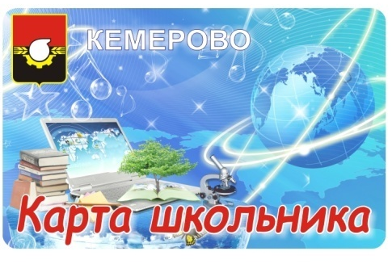
Транспортная карта школьника

Slide 2
Транспортная карта действует в Кемерово с января 2010 года
Пассажиры могут оплатить проезд в троллейбусах, трамваях и автобусах.
Чтобы оплатить проезд, необходимо приложить карту к терминалу, находящемуся у кондуктора.
При этом пассажир получает контрольный билет.

Slide 3
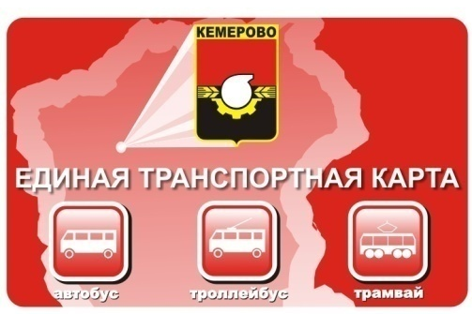


Типы карт

Slide 4
С запуска проекта
реализовано транспортных карт
7384
36110
42123
15491
Общее число поездок на 10.11.2013г. составило:
29 061 943

Slide 5
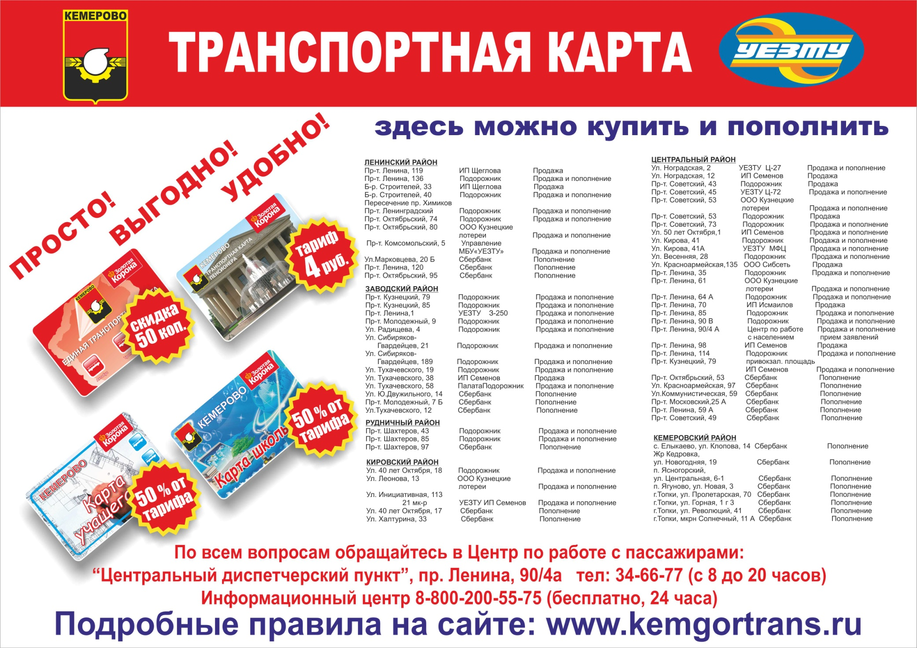
Места продаж и пополнения

Slide 6

Карта школьника
50% от стоимости билета

Slide 7

Правила пользования картой школьника

Slide 8
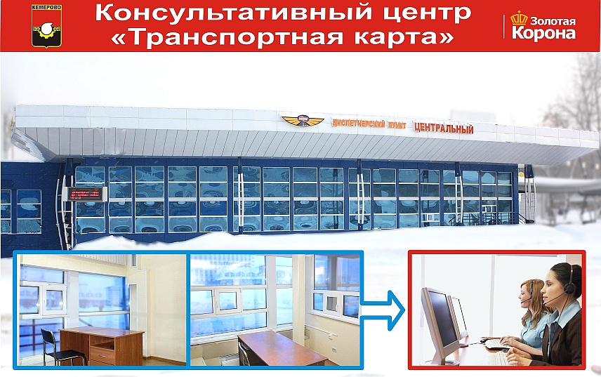
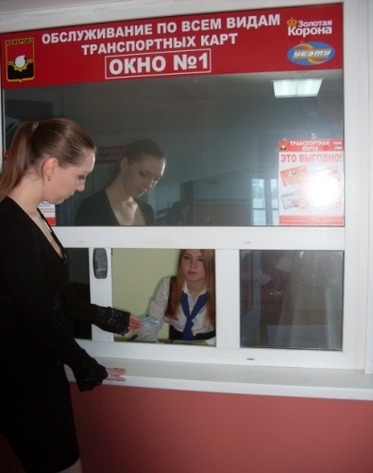
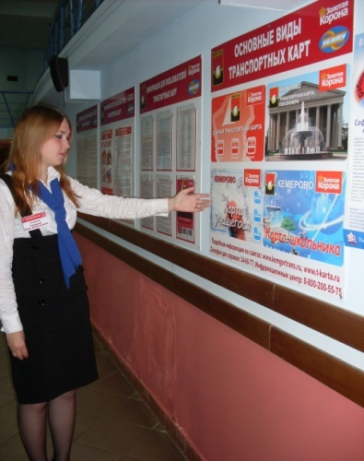
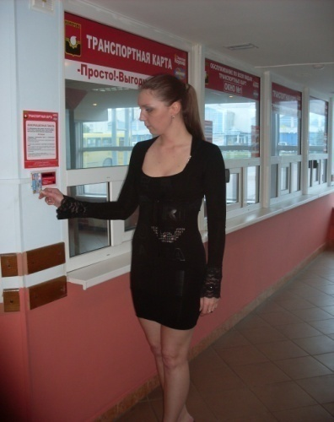
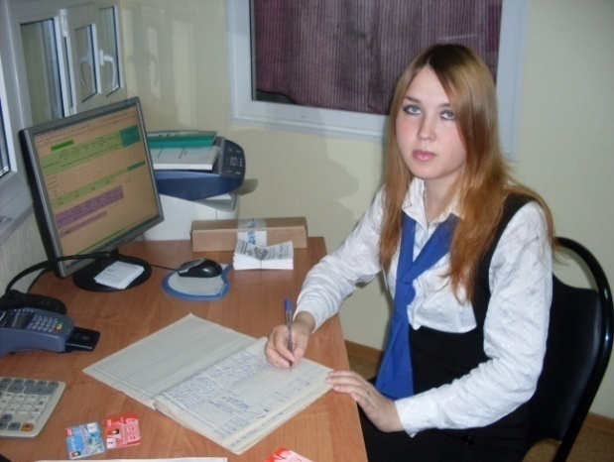
Оператор (МБУ УЕЗТУ)
«Центр по работе с пассажирами» пр. Ленина, 90/4а
www.kemgortrans.ru тел. 34-66-77 (с 8 до 20 часов)
тел. «горячей линии» 8-800-200-55-75 (бесплатно, круглосуточно)

Slide 9
Транспортная карта школьника

